Slide 1

Inducción
GESTIÓN DE AUDITORÍA
Francy Lorena Garzón Perdomo
Líder Auditoría

Slide 2
¿Qué es Auditoría?
Es entendida como la evaluación sistemática de la facturación de los servicios de salud que realizan los profesionales de la salud, con el objetivo fundamental de identificar y solucionar irregularidades en el proceso de facturación teniendo en cuenta como punto de partida los contratos celebrados entre las EAPB y las IPS e igualmente mediante la revisión de la historia clínica con respecto a los servicios facturados realizar el análisis y recomendaciones de mejoramiento, de los aspectos técnico científicos, humanos, técnico administrativos, financieros y de apoyo logístico para tomar los correctivos necesarios.

Slide 3
Compromete las funciones y actividades relacionadas con el aseguramiento de los usuarios
La administración de los recursos en entidades aseguradoras y de la prestación en las IPS
Para que actúen eficaz y eficientemente en la organización de los procesos de contratación, prestación, facturación y cartera
Con el fin de lograr niveles satisfactorios de calidad y dinamizar al máximo la rentabilidad económica cumpliendo las expectativas de obtener unos ingresos efectivos por concepto de la prestación

Slide 4
ACTIVIDADES A REALIZAR:
Realizar plan anual de actividades.
Realizar actualización de guías de práctica clínica anualmente.
Analizar la Calidad de las Historias Clínicas.
Revisar la adherencia a guías de práctica clínica.
Realizar evaluación de historias clínicas de acuerdo a la Resolución 3280.
Ejercer actividades de secretariado para el comité de historias clínicas.
Realizar análisis crítico y sistemático de la calidad del acto médico, Incluyendo a los procedimientos diagnósticos y a las decisiones terapéuticas
Realizar auditoría administrativa y de pertinencia a la facturación realizada.
Evaluar de manera sistemática la facturación, con el objetivo de identificar y solucionar novedades del proceso de facturación, realizar las respectivas recomendaciones de mejora.
Responder las glosas formuladas por las Entidades Administradoras de Planes de Beneficio en los términos de Ley.
Realizar las conciliaciones de glosas y devoluciones con las diferentes Entidades Administradoras de Planes de Beneficios.
Realizar informe de indicador de alerta temprana los primeros cinco días hábiles de cada mes.
Realizar el manejo de la plataforma MIPRES.
Consolidar informe de soat durante la vigencia
Uso de los recursos y a los resultados de los mismos que repercutan en los desenlaces clínicos y en la calidad de vida del paciente.
Vigilar y realizar seguimiento a la calidad de la prestación de los servicios, órdenes médicas o prescripciones realizadas por profesionales de medicina mediante auditoría concurrente.

Slide 5
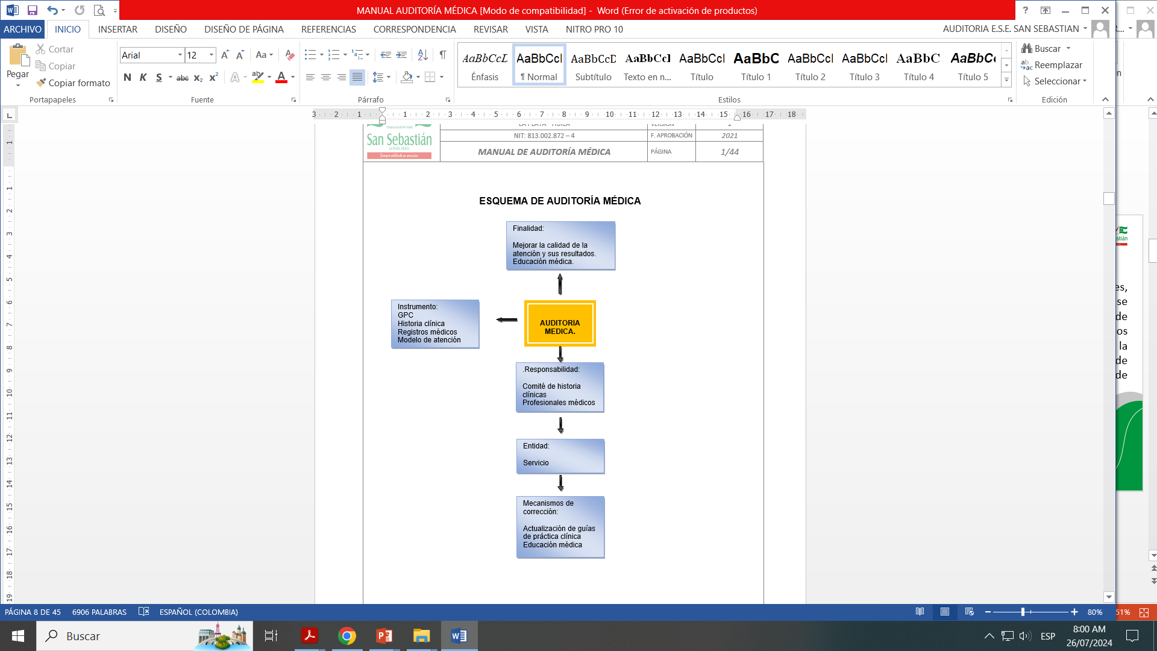

Slide 6
AUDITORIA AMBULATORIA: Es el seguimiento médico de manera sistémica e integral, en la red de IPS ambulatorias priorizadas evaluando el cumplimiento de atributos de calidad en el proceso de la atención (Eficiencia, eficacia, efectividad, seguridad accesibilidad y satisfacción).
ATENCIÓN DE SALUD: Se define como el conjunto de servicios que se prestan al usuario en el marco de los procesos propios del aseguramiento, así como de las actividades, procedimientos e intervenciones asistenciales en las fases de promoción y prevención, diagnóstico, tratamiento y rehabilitación que se prestan a toda la población.
CALIDAD DE LA ATENCIÓN EN SALUD: Se entiende como la provisión de servicios de salud a los usuarios individuales y colectivos de manera accesible y equitativa, a través de un nivel profesional óptimo, teniendo en cuenta el balance entre beneficios, riesgos y costos, con el propósito de lograr la adhesión y satisfacción de dichos usuarios.
EFICIENCIA: Capacidad de lograr el resultado deseado con el mínimo de recursos disponibles.
ACCESIBILIDAD: Es la posibilidad que tiene el usuario de utilizar los servicios de salud que le garantiza el Sistema General de Seguridad Social en Salud. −
CONTINUIDAD: Es el grado en el cual los usuarios reciben las intervenciones requeridas, mediante una secuencia lógica y racional de actividades, basada en el conocimiento científico.
OPORTUNIDAD: Es la posibilidad que tiene el usuario de obtener los servicios que requiere, sin que se presenten retrasos que pongan en riesgo su vida o su salud. Esta característica se relaciona con la organización de la oferta de servicios en relación con la demanda y con el nivel de coordinación institucional para gestionar el acceso a los servicios.
PERTINENCIA: Los usuarios obtienen los servicios que requieren, con la mejor utilización de los recursos y sus efectos secundarios son menores que los beneficios potenciales.
SATISFACCIÓN: Nivel de respuesta a las necesidades y expectativas del usuario.

Slide 7
Objetivo de Auditoría de Cuentas Médicas
• Determinar a través de la auditoria, la calidad de la estructura, proceso y resultado de la atención que se brinda a los usuarios con respecto a los hallazgos de los registros clínicos y lo facturado.
• Impulsar registros de atención de calidad, examinando con los responsables del diligenciamiento el cumplimiento de estándares de calidad.
• Socializar hallazgos de no conformidad en la revisión de la pre auditoria al proceso de facturación.
• Estandarizar la respuesta a las objeciones en los términos y condiciones establecidos por la normatividad vigente.

Slide 8
GLOSAS
Es una no conformidad que afecta en forma parcial o total el valor de la factura por prestación de servicios de salud, encontrada por la entidad responsable del pago durante la revisión integral, que requiere ser resuelta por parte del prestador de servicios de salud, su objetivo son devoluciones y respuestas es estandarizar la denominación, codificación y aplicación de cada uno de los posibles motivos de glosas y devoluciones, así como de las respuestas de los prestadores de servicios de salud den a las mismas, de manera que se agilicen los procesos de auditoría y respuesta a las glosas.
1. Facturación
2. Tarifas
3. Soportes
4. Autorizaciones
5. Cobertura
6. Pertinencia
7. Devoluciones
8. Respuestas a glosas o devoluciones

Slide 9
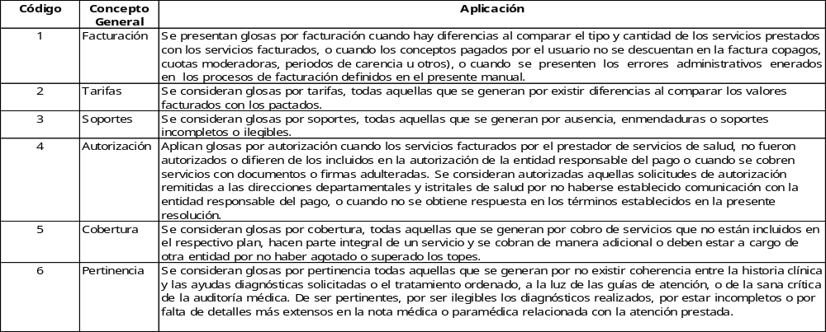
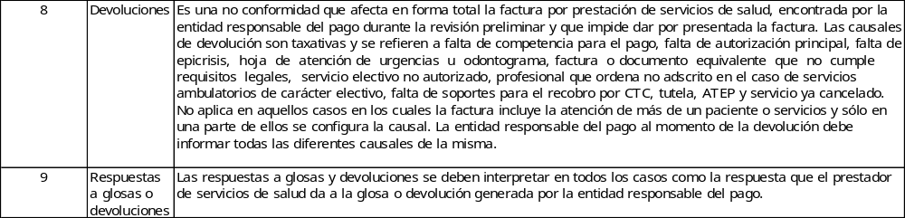

Slide 10
MANEJO DE AUDITORIA DE CUENTAS MEDICAS
PLATAFORMA MIPRES
FORMATO AUDITORÍA DE HISTORIAS CLÍNICAS
FORMATO DE TRAMITE DE GLOSAS
FORMATO DE AUDITORÍA DE FACTURAS
MANUAL DEL FUNCIONAMIENTO DEL SOFTWARE

Slide 11
Normatividad
LEY 100 DE 1993: Por medio de la cual se crea Sistema de Seguridad Social Integral y se dictan otras disposiciones.
LEY 1122 DE 2007: Por medio de la cual se hacen algunas modificaciones en el Sistema General de Seguridad Social en Salud y se dictan otras disposiciones.
LEY 1438 DE 2011: Por medio de la cual se reforma el Sistema General de Seguridad Social en Salud y se dictan otras disposiciones.
LEY 1751 DE 2015: Por medio de la cual se regula el derecho fundamental a la salud y se dictan otras disposiciones.
DECRETO 780 DE 2016: Por medio de la cual se expide el Decreto Único Reglamentario del Sector Salud y Protección Social.
RESOLUCIÓN 1995 DE 1999: por la cual se establecen normas para el manejo de la historia clínica.
RESOLUCIÓN 839 DE 2017: Establece el manejo, custodia, tiempo de retención, conservación y disposición final de los expedientes de las historias clínicas, y el manejo que le deben dar las entidades del sistema de salud en caso de liquidación.
RESOLUCIÓN 3280 DE 2018: Por medio la cual se adoptan los lineamientos técnicos y operativos de la Ruta Integral de Atención en salud para la población Materno perinatal y se establecen directrices para su operación.
RESOLUCIÓN 1885 DE 2018: Por la cual se estable el procedimiento de acceso, reporte de prescripción, suministro verificación, control, pago y análisis de la información de tecnologías en salud no financiadas con recursos de la UPC, de servicios complementarios y se dictan otras disposiciones.
RESOLUCIÓN 2438 DE 2018: Por la cual se establece el procedimiento y los requisitos para el acceso, reporte de prescripción y suministro de tecnologías en salud no financiadas con recursos de la UPC del régimen subsidiado y servicios complementarios y se dictan otras disposiciones.
RESOLUCIÓN 1343 DE 2019: Por la cual se modifica el artículo 12 de las Resoluciones 1885 y 2438 de 2018 en relación con la prescripción de productos de soporte nutricional a menores de 5 años.

